Slide 1
第一章：Java语言概述

Slide 2
本章内容
计算机基础知识
Java语言概述
JDK的下载,安装
Hello World案例
环境变量的配置

Slide 3
计算机基础知识
计算机
计算机硬件
计算机软件
软件开发
计算机语言
人机交互方式
键盘功能键及快捷键介绍
常用的DOS命令

Slide 4
计算机
计算机（Computer）全称：电子计算机，俗称电脑。是一种能够按照程序运行，自动、高速处理海量数据的现代化智能电子设备。由硬件和软件所组成，没有安装任何软件的计算机称为裸机。常见的形式有台式计算机、笔记本计算机、大型计算机等。
计算机的应用已渗透到社会的各个领域，正在改变着人们的工作、学习和生活的方式，推动着社会的发展。哪些方面?

Slide 5
计算机硬件
计算机硬件（Computer Hardware）是指计算机系统中由电子，机械和光电元件等组成的各种物理装置的总称。这些物理装置按系统结构的要求构成一个有机整体为计算机软件运行提供物质基础。
计算机通常由CPU、主板、内存、电源、主机箱、硬盘、显卡、键盘、鼠标，显示器等多个部件组成。

Slide 6
计算机硬件
计算机软件是使用计算机过程中必不可少的东西，计算机软件可以使计算机按照事先预定好的顺序完成特定的功能，计算机软件按照其功能划分为系统软件与应用软件
  系统软件： DOS(Disk Operating System), Windows, Linux, Unix, Mac, Android, iOS
  应用软件：office QQ聊天 YY语言 扫雷

Slide 7
软件开发
软件
  按照特定顺序组织的计算机数据和指令的集合
开发
  软件的制作过程
软件开发
  借助开发工具与计算机语言制作软件

Slide 8
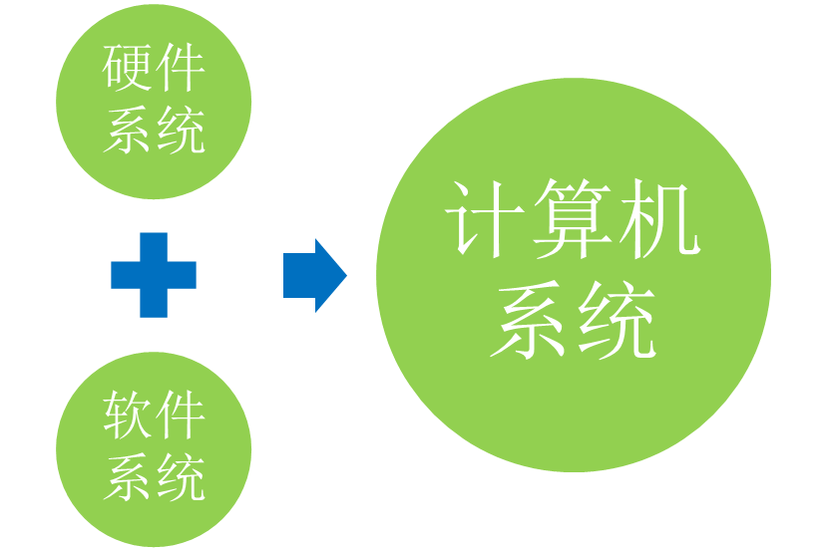
计算机结构
计算机系统包括硬件和软件两个部分；
我们通常说的计算机结构指的是硬件部分的结构；
了解硬件的结构，有助于我们理解程序的运行过程；
学习的目标是用Java技术编写软件！但是软件是要运行在硬件之上的。

Slide 9
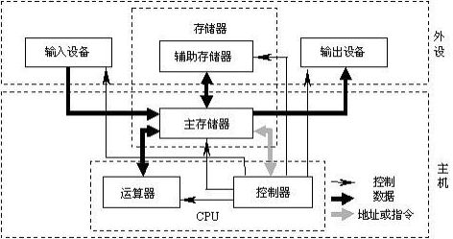
计算机运行原理
计算机硬件部分包括输入设备、存储器、输出设备、运算器、控制器五大部分

Slide 10
计算机基础运行原理
计算机工作的简单过程如下：
第一步：将程序和数据通过输入设备送入存储器（可以理解为内存）;
第二步：计算机从存储器中取出程序指令送到控制器（可以理解为CPU）去识别，分析该指令要做什么事;
第三步：控制器根据指令的含义发出相应的命令（如加法、减法），将存储单元中存放的操作数据取出送往运算器进行运算，再把运算结果送回存储器指定的单元中;
第四步：当运算任务完成后，根据指令将结果通过输出设备输出;

Slide 11
程序与编程语言
我们的学习目标是使用Java语言编写软件；
软件包括系统软件（例如 windows操作系统）和应用软件（例如淘宝、word）；
程序是软件的必要元素，任何软件都包含程序；
生活中，常常把程序和软件等同，而实际上，程序是软件的一部分；
程序
文档
软件
程序就都是用编程语言来编写的，有很多种编程语言，Java只是其中一种。
Notes:
程序员用编程语言编写的是“源程序”，计算机不能直接运行；
“源程序”要想被运行，必须变成二进制编码才可以；
不同的编程语言不一样，有的通过“编译”变成二进制编码，有的通过“解释”变成二进制编码，分别被称为“编译型”和“解释型”；
“编译型”语言是先把源程序的每一条语句都编译成机器语言,并保存成二进制文件, 运行时计算机可以直接以机器语言来运行此程序,速度较快;
“解释型”语言在执行程序时才一条一条的解释成机器语言给计算机来执行,所以运行速度会受到影响

Slide 12
计算机语言
语言
  人类进行沟通交流的各种表达符号，方便人与人之间进行沟通与信息交换
计算机语言
  人与计算机之间进行信息交流沟通的一种特殊语言
  计算机语言中也有字符，符号等等
  常见的计算机语言如C,C++,C#,JAVA

Slide 13
人机交互
软件的出现实现了人与计算机之间更好的交互。
交互方式
  图形化界面：这种方式简单直观，使用者易于接受，容易上手操作。
  命令行方式：需要有一个控制台，输入特定的指令，让计算机完成一些操作。较为麻烦，需要记录住一些命令。

Slide 14
键盘功能介绍
Tab
Shift Ctrl Alt
空格 Enter
Window
上下左右
PrtSc(PrintScreen)屏幕截图

Slide 15
快捷键介绍
Ctrl+A 全选
Ctrl+C 复制
Ctrl+V 粘贴
Ctrl+X 剪切
Ctrl+Z 撤销
Ctrl+S 保存

Slide 16
常用DOS命令
打开DOS控制台的方式
常用DOS命令
  d: 回车 盘符切换
  dir(directory):列出当前目录下的文件以及文件夹
  md (make directory) : 创建目录
  rd (remove directory): 删除目录
  cd (change directory)改变指定目录(进入指定目录)
  cd.. : 退回到上一级目录
  cd\: 退回到根目录
  del (delete): 删除文件,删除一堆后缀名一样的文件*.txt
  exit : 退出dos命令行
  cls : (clear screen)清屏

Slide 17
Java语言概述
Java语言发展史
Java语言平台版本
Java语言特点
JRE与JDK

Slide 18
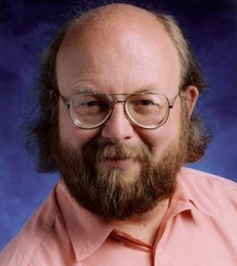
Java语言发展史
詹姆斯·高斯林（James Gosling）
1977年获得了加拿大卡尔加里大学计算机科学
学士学位，1983年获得了美国卡内基梅隆大学
计算机科学博士学位，毕业后到IBM工作，设
计IBM第一代工作站NeWS系统，但不受重视。
后来转至Sun公司，1990年，与Patrick，
Naughton和Mike Sheridan等人合作“绿色计划”，后来发展一套语言叫做“Oak”，后改名为Java。他就是Java语言的创始人，他被称为Java语言之父，目前就职于亚马逊。
Java是SUN(Stanford University Network，斯坦福大学网络公司)1995年推出的一门高级编程语言。

Slide 19
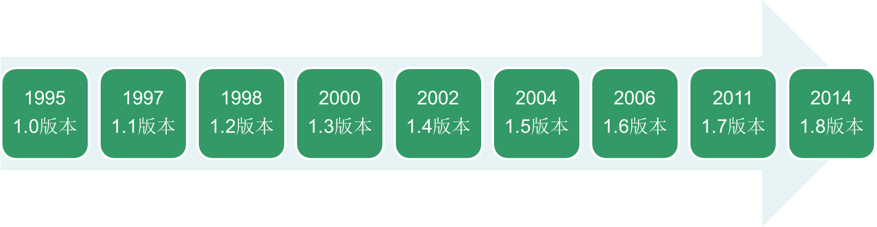
发展用户历史演进
Java由Sun Microsystems公司于1995年5月推出；
2009年Oracle公司宣布正式以74亿美元的价格收购Sun公司，Java商标从此正式归Oracle所有；
Java不仅仅是一门编程语言，同时也是一个技术平台；
Java技术分为三个版本：JavaSE、JavaEE、JavaME；
里程碑版本，被称为Java2平台。
在语法易用性上有了很多改变。
开始拆分为JavaSE、JavaEE、JavaME三个技术方向。

Slide 20
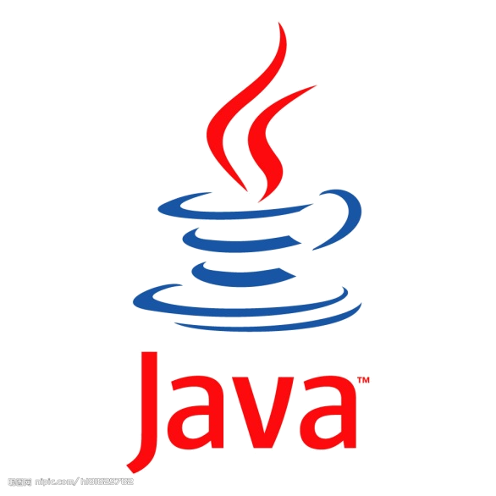


Java语言发展史
Java Development Kit
  1.0.2
  1.1.1 → 1.1.6 → 1.1.7 → 1.1.8
  1.2.1
Java 2 SDK
  1.2.2
  1.3.0 → 1.3.1
  1.4.0 → 1.4.1 →1.4.2 →1.5.0(5.0) →1.6.0(6.0) →1.7.0(7.0)
  jdk8

Slide 21
Java平台版本
J2SE(Java 2 Platform Standard Edition)标准版
  是为开发普通桌面和商务应用程序提供的解决方案
  该技术体系是其他两者的基础，可以完成一些桌面应用程序的开发
J2ME(Java 2 Platform Micro Edition)小型版
  是为开发电子消费产品和嵌入式设备提供的解决方案
J2EE(Java 2 Platform Enterprise Edition)企业版
  是为开发企业环境下的应用程序提供的一套解决方案
  该技术体系中包含的技术如 Servlet、Jsp等，主要针对于Web应用程序开发

Slide 22
Java语言特点
简单性 解释性
面向对象 高性能
分布式处理 多线程
健壮性 动态
结构中立 安全性
开源
跨平台

Slide 23
Java语言特性
特点一：面向对象
  两个基本概念：类、对象
  三大特性：封装、继承、多态
特点二：健壮性
  吸收了C/C++语言的优点，但去掉了其影响程序健壮性的部分（如指针、内存的申请与释放等），提供了一个相对安全的内存管理和访问机制
特点三：跨平台性
  跨平台性：通过Java语言编写的应用程序在不同的系统平台上都可以运行。“Write once , Run Anywhere”
  原理：只要在需要运行 java 应用程序的操作系统上，先安装一个Java虚拟机 (JVM Java Virtual Machine) 即可。由JVM来负责Java程序在该系统中的运行。

Slide 24
跨平台性
什么是跨平台性？
通过Java语言编写的应用程序在不同的系统平台上都可以运行。
原理是什么？
  只要在需要运行java应用程序的操作系统上，
  先安装一个Java虚拟机(JVM Java Virtual Machine)即可。
  由JVM来负责Java程序在该系统中的运行。

Slide 25
跨平台原理（图解）
跨平台性的实现原理
  要理解跨平台性的实现原理，需要先简单了解Java程序的运行过程；
  Java源程序是解释执行的，每个平台上有不同版本的JVM，JVM负责把字节码文件（类文件）解释成符合当前平台规范的机器码
Java源程序（.java文件）
JVM: Java Virtual Machine，Java虚拟机。是Java的核心和基础。 能基于JVM执行字节码文件。如果计算机要执行Java程序，那么必须安装JVM，如何获得JVM后续学习。
我只是一个半成品，没有JVM进一步解释，计算机不认识我。
编译
Java类文件/字节码文件（.class文件）
Windows版本JVM
解释
Mac版本JVM
解释
Linux版本JVM
解释
符合Windows平台规范的机器码文件
符合Linux平台规范的机器码文件
符合Mac平台规范的机器码文件

Slide 26
JVM介绍
JVM（Java Virtual Machine）称为Java虚拟机，在Java平台中有着举足轻重的地位；
JVM可以理解为Java编译器和操作系统间的虚拟处理器；
  编译器编译出的字节码只要JVM认识即可；
  JVM再将字节码解释成操作系统认识的机器码；
只要需要运行Java程序的设备，都需要安装JVM；

Slide 27
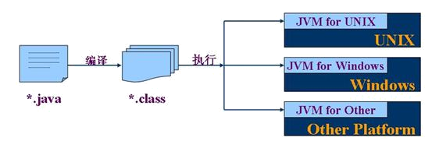
核心机制—Java虚拟机
JVM是一个虚拟的计算机，具有指令集并使用不同的存储区域。负责执行指令，管理数据、内存、寄存器。
对于不同的平台，有不同的虚拟机。
Java虚拟机机制屏蔽了底层运行平台的差别，实现了“一次编译，到处运行”。

Slide 28
JRE与JDK
JRE(Java Runtime Environment Java运行环境)
包括Java虚拟机(JVM Java Virtual Machine)和Java程序所需的核心类库等，如果想要运行一个开发好的Java程序，计算机中只需要安装JRE即可。
JDK(Java Development Kit Java开发工具包)
JDK是提供给Java开发人员使用的，其中包含了java的开发工具，也包括了JRE。所以安装了JDK，就不用在单独安装JRE了。 其中的开发工具：编译工具(javac.exe) 打包工具(jar.exe)等
简单而言：使用JDK开发完成的java程序，交给JRE去运行。

Slide 29
JDK与JRE
JDK是Java开发工具包（Java Development Kit）的简称，是一个软件
  如果要用Java语言编写程序，就必须在计算机上安装JDK；
JRE是Java运行环境（Java Runtime Environment）的简称
  如果要在机器上运行Java程序，就必须要有JRE；
只要计算机上有JDK，就有JRE。如果不需要开发，只运行Java程序，也可以单独安装JRE。
只要计算机上有JRE，就有JVM
根据不同的操作系统，下载不同版本JDK软件安装即可。
Java虚拟机
JVM
Java基础类库
Java运行环境JRE
Java开发工具包 JDK

Slide 30
环境搭建
明确什么是JDK, JRE
下载 JDK
安装 JDK
配置环境变量
  path：windows系统执行命令时要搜寻的路径。
  classpath：java 在编译和运行时要找的 class 所在的路径。
验证是否成功：javac java

Slide 31
JDK下载，安装
通过官方网站获取JDK
  https://www.oracle.com
  直接在地址栏输入：
  http://www.oracle.com/technetwork/java/javase/archive-139210.html
针对不同操作系统，下载不同的JDK版本
      识别计算机的操作系统

Slide 32
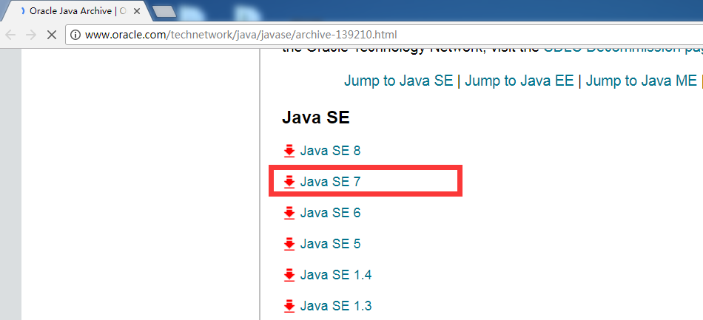
下载JDK

Slide 33
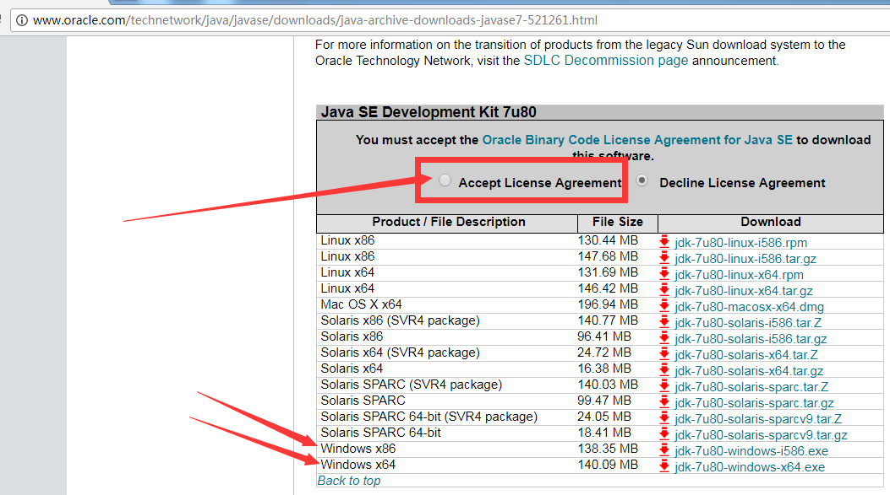
下载JDK

Slide 34
JDK的安装
傻瓜式安装，下一步即可。
建议：安装路径不要有中文或者特殊符号如空格等。最好目录统一。
当提示安装JRE时，可以选择不安装。
建议：不要装在系统盘

Slide 35


配置环境变量
在dos命令行中敲入javac，出现错误提示：
错误原因：当前执行的程序在当前目录下如果不存在，windows系统会在系统中已有的一个名为path的环境变量指定的目录中查找。如果仍未找到，会出现以上的错误提示。所以进入到 jdk安装路径\bin目录下，执行javac，会看到javac参数提示信息。

Slide 36
配置环境变量
每次执行 java 的工具都要进入到bin目录下，是非常麻烦的。可不可以在任何目录下都可以执行java的工具呢？
根据windows系统在查找可执行程序的原理，可以将java工具所在路径定义到 path 环境变量中，让系统帮我们去找运行执行的程序。
配置方法：
  我的电脑--属性--高级系统设置--环境变量
  编辑 path 环境变量，在变量值开始处加上java工具所在目录，后面用 “ ; ”和其他值分隔开即可。
  打开DOS命令行，任意目录下敲入javac。如果出现javac 的参数信息，配置成功。
注： 具体操作流程，参看JDK7下载-安装-配置.doc

Slide 37
配置环境变量
配置环境变量 path(补充)
临时配置方式：通过dos命令中set命令完成
  set ：用于查看本机的所有环境变量的信息。
  set 变量名 ：查看具体一个环境变量的值。
  set 变量名=：清空一个环境变量的值。
  set 变量名=具体值 ：给指定变量定义具体值。
想要在原有环境变量值基础上添加新值呢？
  首先，通过%变量名%操作符获取到原有环境变量的值。
  然后加上新值后再定义给该变量名即可
  举例：给path环境变量加入新值
set path=新值;%path%
注：这种配置方式只在当前dos窗口有效。窗口关闭，配置消失。

Slide 38
HelloWorld
开发工具介绍
步骤：
  将 Java 代码编写到扩展名为 .java 的文件中。
  通过 javac 命令对该 java 文件进行编译。
  通过 java 命令对生成的 class 文件进行运行。
javac.exe
java.exe
.java文件
.class文件
结 果
编 译
运 行
源文件
字节码文件

Slide 39
开发工具
编写Java程序可以使用很多种工具
  notepad(微软操作系统自带)
  Notepad++
  Eclipse
  MyEclipse

Slide 40
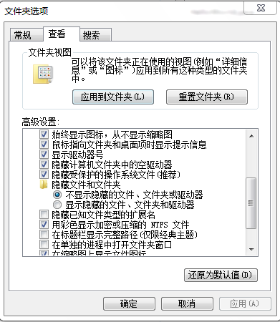
编写
步骤一：编写
  选择最简单的编辑器：记事本。
  敲入代码 class Test{ }
将文件保存成Test.java，这个文件是存放java代码的文件，称为源文件。

Slide 41
编译
步骤二：编译
有了java源文件，通过编译器将其编译成JVM可以识别的字节码文件。
在该源文件目录下，通过javac编译工具对Test.java文件进行编译。
如果程序没有错误，没有任何提示，但在当前目录下会出现一个Test.class文件，该文件称为字节码文件，也是可以执行的java的程序。

Slide 42

运行
步骤三：运行
有了可执行的java程序(Test.class字节码文件)
通过运行工具java.exe对字节码文件进行执行。
出现提示：缺少一个名称为main的方法。
因为一个程序的执行需要一个起始点或者入口，所以在Test类中的加入public static void main(String[] args){ }
对修改后的Test.java源文件需要重新编译，生成新的class文件后，再进行执行。
发现没有编译失败，但也没有任何效果，因为并没有告诉JVM要帮我们做什么事情，也就是没有可以具体执行的语句。
想要和JVM来个互动，只要在main方法中加入一句
System.out.println(“Hello World");因为程序进行改动，所以再重新编译，运行即可。

Slide 43
小结
Java源文件以“java”为扩展名。源文件的基本组成部分是类（class），如本类中的HelloWorld类。
一个源文件中最多只能有一个public类。其它类的个数不限，如果源文件包含一个public类，则文件名必须按该类名命名。
Java应用程序的执行入口是main()方法。它有固定的书写格式：public static void main(String[] args) {...}
Java语言严格区分大小写。
Java方法由一条条语句构成，每个语句以“;”结束。
大括号都是成对出现的，缺一不可。

Slide 44


常见问题
源文件名不存在或者写错，或者当前路径错误。
类文件名写错，或者类文件不在当前路径下，或者不在classpath指定路径下。

Slide 45


常见问题
声明为public的主类应与文件名一致，否知编译失败
编译失败，注意错误出现的行数，再到源代码中指定位置改错

Slide 46
注释
注释概述
  用于解释说明程序的文字
Java中注释分类格式
  单行注释
    格式： //注释文字
  多行注释
    格式： /* 注释文字 */
  文档注释
    格式：/** 注释文字 */
注释是一个程序员必须要具有的良好编程习惯。
初学者编写程序可以养成习惯：先写注释再写代码。
将自己的思想通过注释先整理出来，在用代码去体现。
因为代码仅仅是思想的一种体现形式而已。

Slide 47
注释
把HelloWorld案例加入注释写出来
需求：写一个程序，在控制台输出HelloWorld
分析：
  写一个java程序，首先定义类。
  程序要想能够被jvm调用，必须定义main方法。
  程序要想有输出结果，必须用输出语句。
实现：
  定义类用的是class关键字，后面跟的是类名
  main方法基本格式
  输出语句基本格式
解释说明程序，提高程序的阅读性
可以帮助我们排错
  后面我们会讲解更高级的排错方式

Slide 48


